Slide 1
第四讲 等式与不等式问题
1°等式与零点问题
（1）零点问题的方法：
(a) 零值定理 (b) 罗尔定理 (c) 费马定理
（2）等式问题的方法：
1) 转化为零点问题
2) 介值定理
3) 拉格朗日中值定理
4) 柯西中值定理
5) 泰勒公式

Slide 2
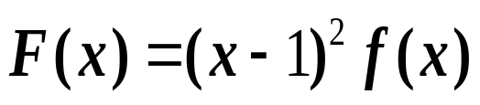

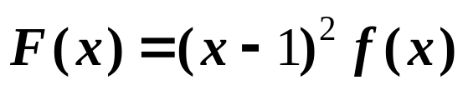



例1 [练习七/八]
设 f (x) 在[1 , 2] 上有二阶导数 , 且
f (2) = 0 , 又 , 证明: 在区间 ( 1 , 2)
内有点 ξ, 使
解
因为 在 [1 , 2] 上连续 , (1 , 2)
上可导 , 且 F(1) = F(2) = 0 ,
据罗尔定理 , 存在
μ∈(1 ,2) , 使 ,
即
又 , 及 在 [1 , μ] 上连续 , (1 , μ) 上可导,
据罗尔定理 , 存在 ξ∈(1 , μ) ⊂(1 , 2) , 使

Slide 3
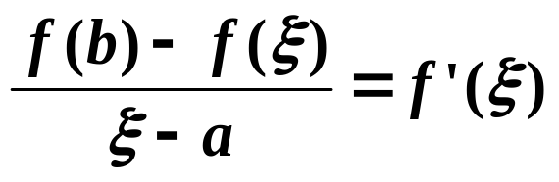

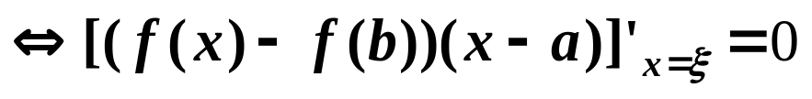


例2 [练习七/五]
设 f (x) 在[a , b] 上连续 , (a , b) 内可导 ,
试证明: 存在 ξ∈( a , b) , 使
解
原等式
构造辅助函数 ,
则 F(x) 在
[a , b] 上连续 , (a , b) 内可导 , 且 F(a) = F(b) = 0 ,
据罗尔定理 , 存在 ξ ∈ (a , b) , 使
即

Slide 4


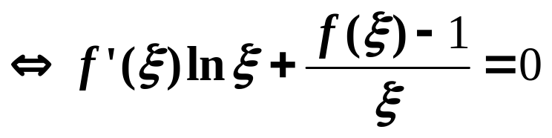
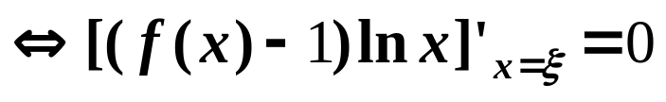

例3 [练习七/四]
设 f (x) 在[1 , e] 上连续 , (1 , e) 内可导 ,
且 f (e) = 1, 证明: 存在 ξ∈( 1 , e) , 使
解
原等式
构造辅助函数 ,
则 F(x) 在[1 , e]
上连续 , (1 , e) 内可导 , 且 F(1) = F(e) = 0 ,
据罗尔定理 ,
存在 ξ ∈ (1 , e) , 使

Slide 5


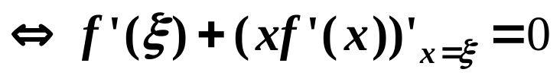
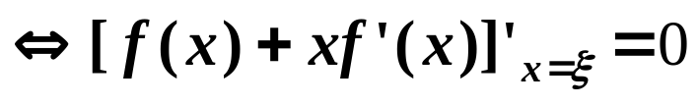
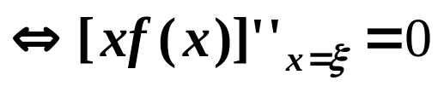


例4
设 f (x) 在[0,1] 上有二阶导数 , 且 f (0) = f (1) =0 ,
证明: 在 (0 , 1)内存在ξ使
解
原等式
构造辅助函数 ,
则 g(x) 在[0 , 1]上连续 ,
(0 , 1) 内可导 , 且 g(0) = g(1) = 0 ,
据罗尔定理 ,
存在μ∈(0 ,1) , 使

Slide 6











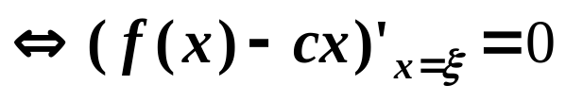

又 , 且 在 [0 ,μ]上连续 , 可导,
再利用罗尔定理 ,
存在ξ∈(0 ,μ)⊂(0 , 1) , 使
即
例5
试证: 若 f (x) 在 [a , b]上可导 , 则函数 在
[a , b]上取遍 和 之间的一切值 (达布定理)
解
不妨设
任取 c 使
要证：存在ξ∈(a , b) 使
构造辅助函数 ,
则 F(x) 在[a ,b]上可导,

Slide 7
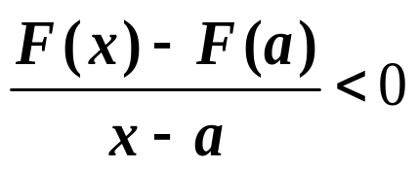


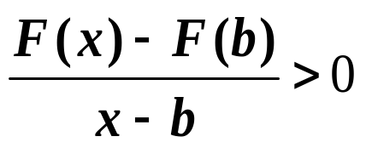



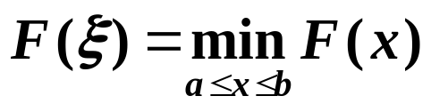


由
存在
当 时,有
当 时,有
即当 时 ,
当 时,
⇒ 连续函数 F(x) 的最小值必在 (a , b) 内取得
不妨设 ξ∈(a , b) 使 ,
则ξ是可微
函数 F(x) 的极小值点 , 据费马定理知
即

Slide 8
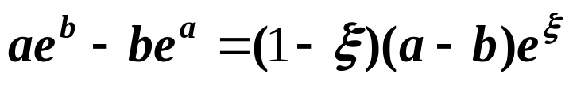
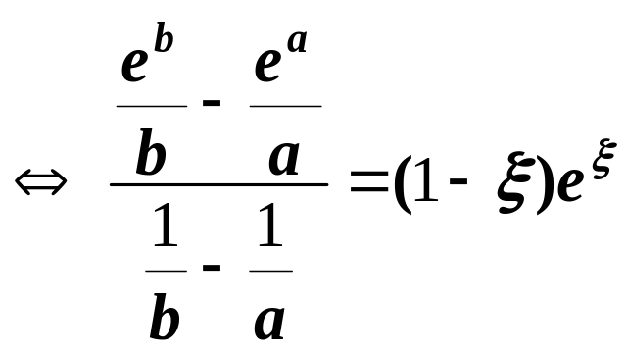
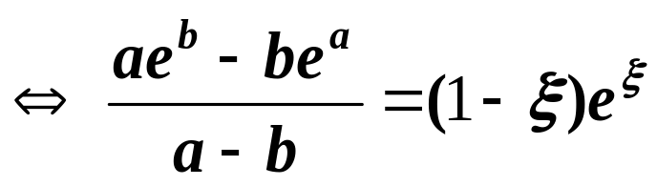
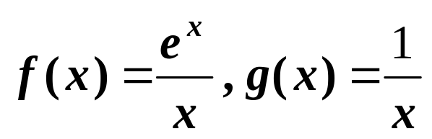
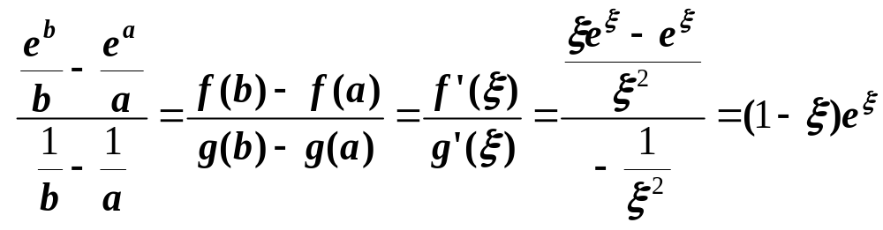
例6
设 0 < a < b , 证明: 存在 ξ∈ (a , b ) 使
解
原等 式
设 ,
则 f (x) , g(x) 在[a , b] 上满足
柯西中值定理的条件
⇒ 存在ξ∈ (a , b) 使

Slide 9
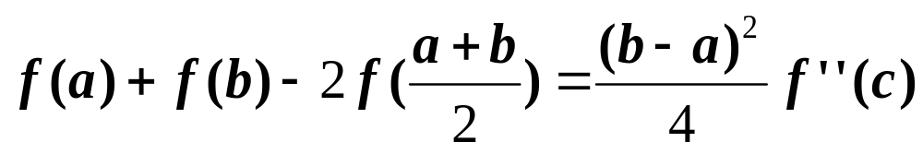
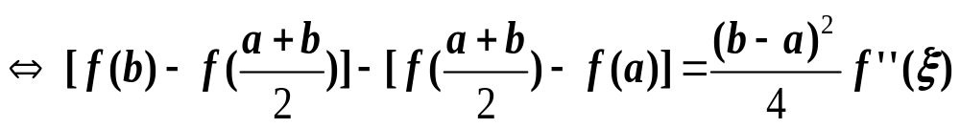
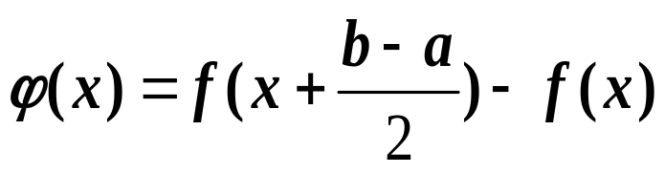
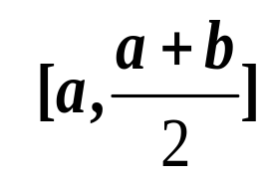
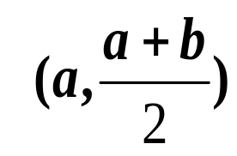
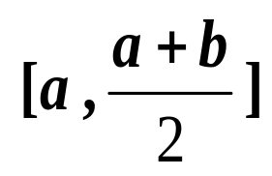
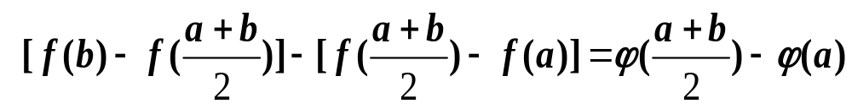
例7
设 f (x) 在 [a , b] 连续, 在 (a , b)内二阶连续可导 ,
证明: 存在 c (a < c < b ) 使
解
原等式
设 ,
则 ϕ (x) 在 上连续,
上可导
在 上利用拉格朗日中值定理 , 有

Slide 10
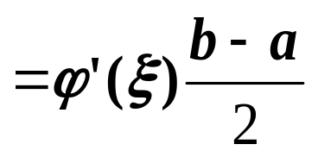
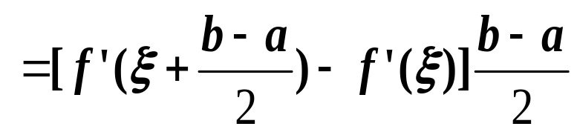
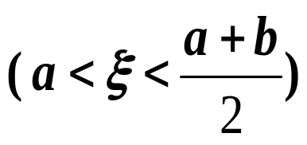
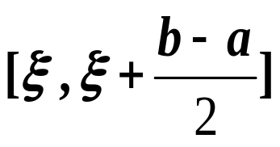

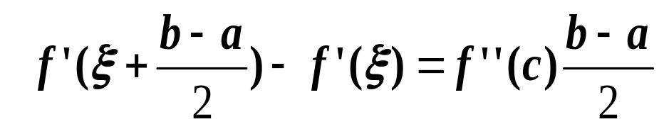
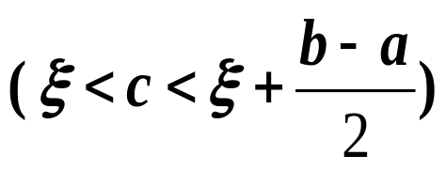
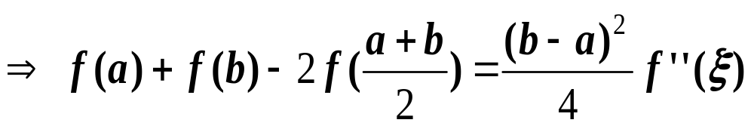
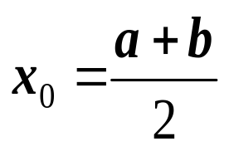
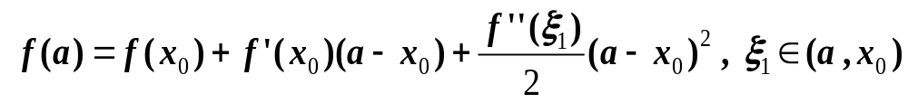
将 在 上利用拉格朗日中值定理 , 有
解二
设 , 利用泰勒公式有

Slide 11
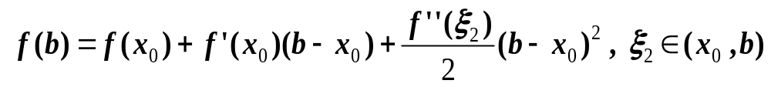
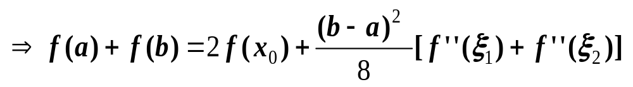
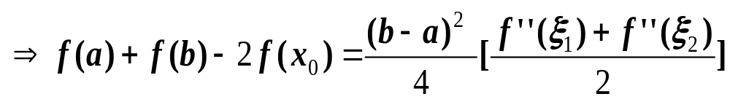

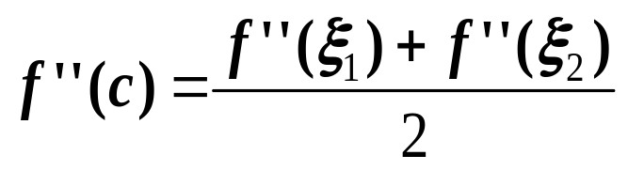
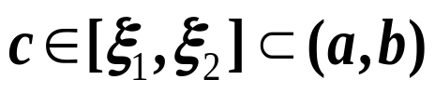
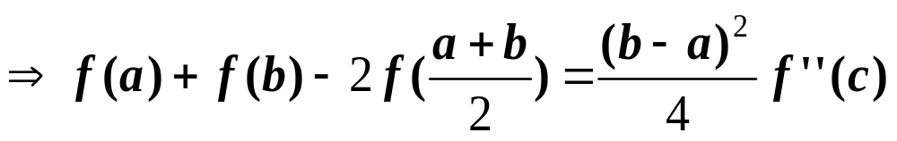
由于 f (x) 在(a , b) 内二阶连续可导 , 对 利用
介值定理 ,
存在 使

Slide 12
2°不等式问题 (一)
处理不等式问题的方法：
1) 利用拉格朗日中值定理
2) 利用柯西中值定理
3) 利用泰勒公式
4) 利用函数的单调性
5) 利用函数的最值
6) 利用一些著名的不等式

Slide 13
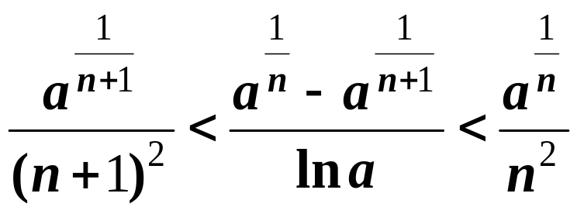
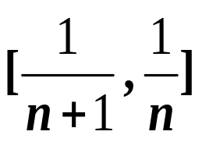
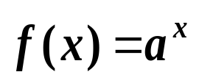
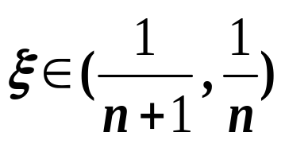
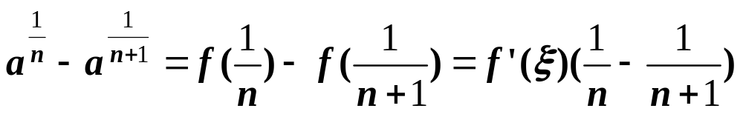
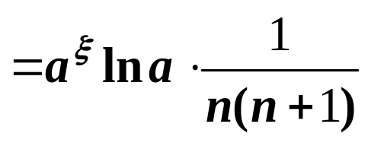
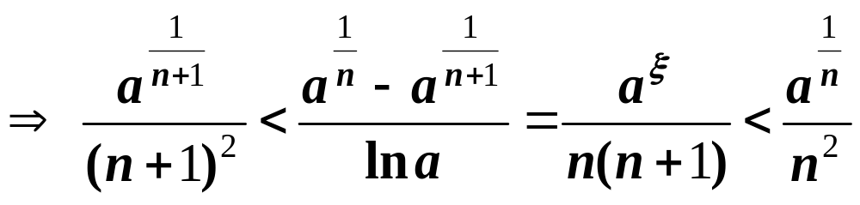
例8
证明:当 a > 1 , n≥ 1 时,
解
设 ,
在 上利用拉格朗日中值定理
存在 使

Slide 14

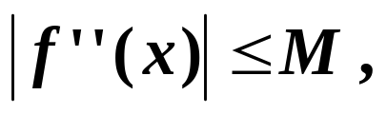
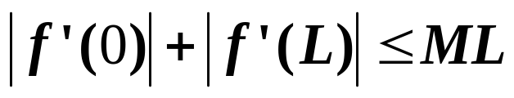
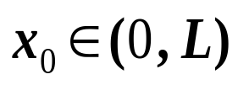




例9 [练习十一/十]
在 [ 0 , L] 上存在 , 且有界
且 f (x) 在 (0 , L) 内取得最大值 , 证明:
解
设 使 ,
则 x₀ 是可微函数 f (x) 的极大值点
在 [0 , x₀] , [x₀ , L] 上对 利用拉格朗日中值定理 ,

Slide 15





例10 [练习九/九]
设 f (x) 在 [0 , 2] 连续, 在 (0 , 2)内有
三阶导数 , 且 f (0) = 3 , f (2) = 4 , ,
试证明: 存在 ξ∈ (0 , 2) , 使
解
由 及 f (x) 可微
⇒ x =1是 f (x) 的驻点
将 f (x) 在 x = 1 处泰勒展开有
其中 ξ介于 1 与 x 之间

Slide 16






在上式中分别令 x = 2 , x = 0 有
两式相减有
其中

Slide 17








例11
设 f (x) 在 [a , b] 上二阶可导, 且
则在 (a , b) 内必存在一点 ξ , 使
解
所证不等式可改写为
利用泰勒公式及 有

Slide 18






两式相减有
其中

Slide 19










3°不等式问题 (二)
例12 [练习十/二(4)]
证明: 当 x ≥ 1 时 ,
解
原不等式
令 , 则 g(1) = 0
又 ,
由
⇒ g(x) 在 x ≥ 1 上严格单调增
即

Slide 20






解二
原不等式
设 , 则
对于 x > 1 ,
在 [1 , x ]上对 f (x) 利用拉格朗日中值定理
即

Slide 21







例13
证明 : 当 0 < x < 1 时 ,
解
设 , 则
又
⇒ 在 [ 0 , 1 ] 上严格单调减
即有
⇒ f (x) 在 [ 0 , 1 ] 上严格单调减
即

Slide 22










例14
设 证明:
解
若 a , b 中有一为零 , 则不等式成立
下设 a , b > 0
原不等式
取 ,
则
⇒ f (x) 在 [ 0 , +∞ ) 上严格单调减
令 , 有

Slide 23














例15 [练习十一/二(2)]
若正数 p , q 之和为 1 , 证明 :
在 上有
解
设 , 则
令
⇒ 驻点:
又由

Slide 24










例16
设 证明:
解
因为
又
取 ,
则
⇒ 在 ( 0 , +∞ ) 上是凸函数 ,
即
不等式成立

